Slide 1
Yo en la Escuela Naval
Javiera Pérez S.
1 Hotel

Slide 2
Experiencias vividas
Viaje a las Islas Quiriquinas
Este viaje fue al comienzo de nuestro periodo de
reclutas, consistió en un viaje de 1 semana a las Islas
Quiriquinas en Talcahuano, para iniciar nuestro
periodo de reclutas, donde no solo realizamos
actividades de instrucción militar, sino también
algunas actividades recreativas, donde pudimos
compartir con las personas a cargo de nosotros y
nuestros compañeros .

Slide 3
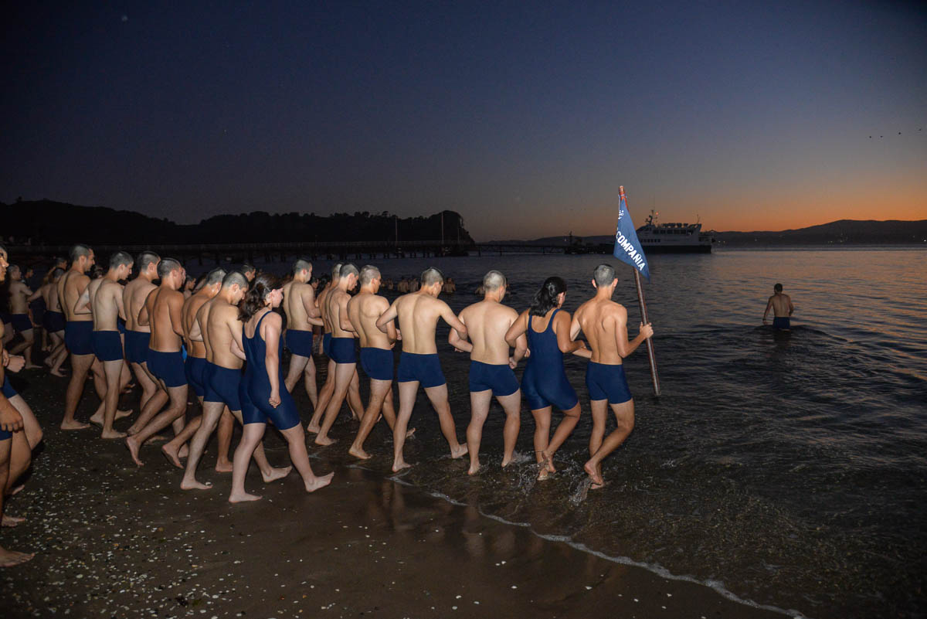
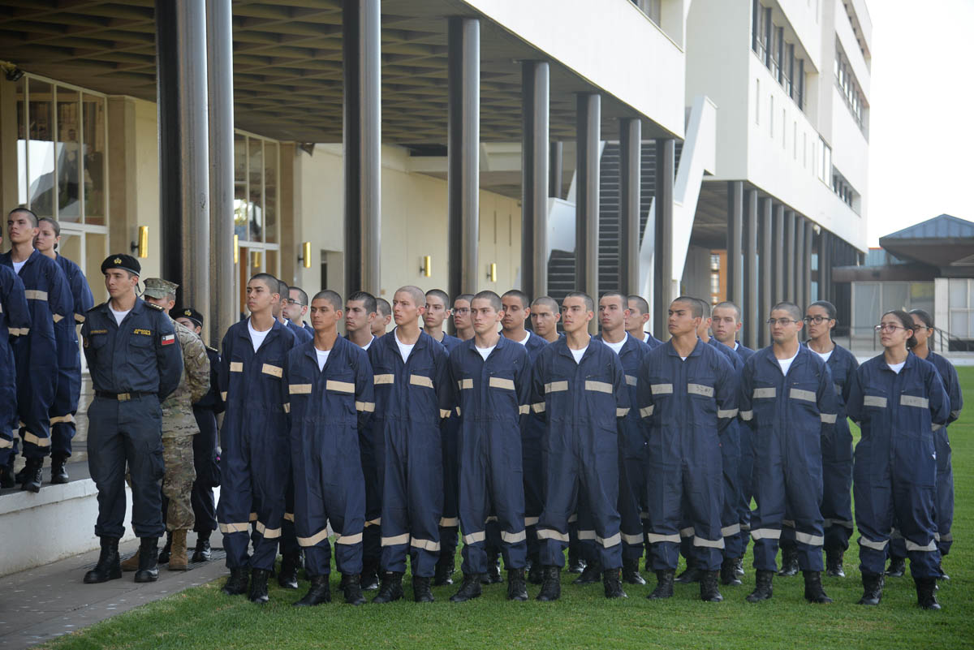
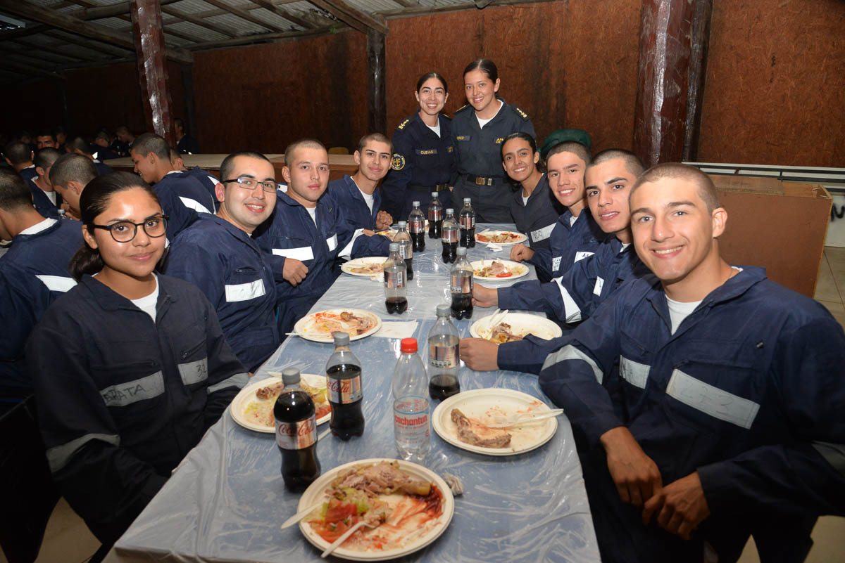

Slide 4
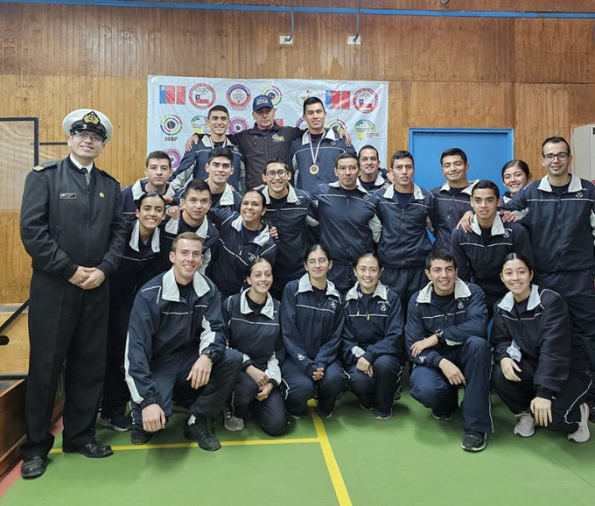
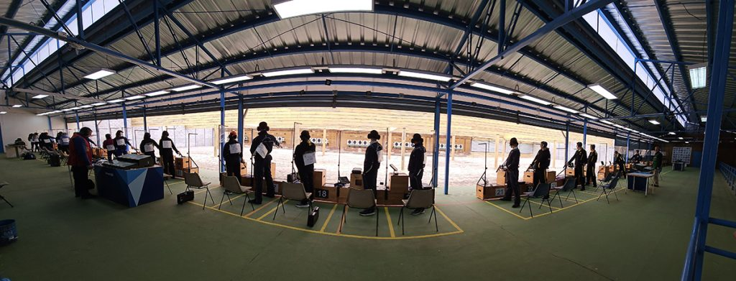
Actividades deportivas que forman parte del régimen
El seleccionado,, me tomaría la libertad de decir que es la actividad más adorada por los cadetes de la escuela naval, no solo por el hecho de que tienes la oportunidad de practicar un deporte que te gusta sino que además se generan lazos más unidos, nuevas amistades y un lugar seguro o en el cual puedes estar más tranquilo.

